Slide 1
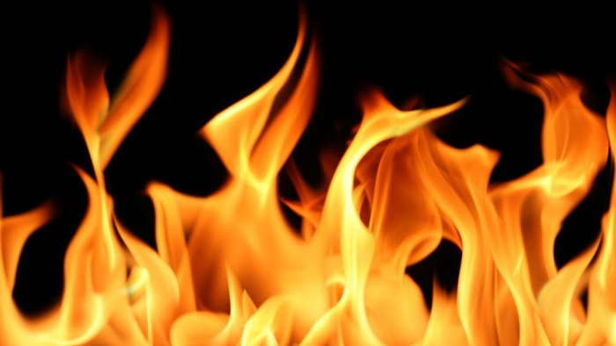
Požáry v přírodě a jak jim zabránit
SDH Pražák

Slide 2
Požáry založené lidmi, kterým můžeme zabránit

Slide 3
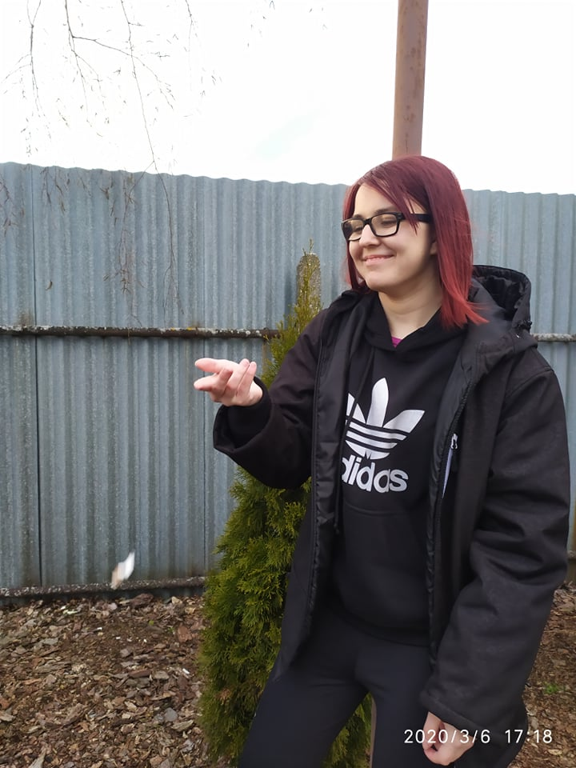
Nekouřit, neodhazovat nedopalky
Pokud v lese odhodíte cigaretu nebo cokoliv jiného hořícího, tak může les začít hořet
Nezahazujte zapálené věci, mohlo by se něco zapálit

Slide 4
Neházejte spreje do ohně
Pokud hodíte sprej do ohně, může vybouchnout

Slide 5
Uhaste oheň, když začne foukat
Vítr by mohl odnést zapálené uhlíky
Mohl by rozdýmat oheň

Slide 6
Nezapalujte oheň v lese
Mohly by chytnout větve nebo kořeny stromů
Ani v blízkosti jiných stromů, keřů, balíků slámy, suché trávy, …

Slide 7
Nehaste oheň tvrdým alkoholem
Oheň by mohl začít více hořet

Slide 8
Nezakládejte oheň bez dospělé osoby
Oheň by se mohl vymknout kontrole

Slide 9
Mějte s sebou cokoli, čím můžete uhasit oheň
Mějte u sebe vždy vodu
Je dobré mít u sebe starou deku, nebo utěrku na případné udušení ohně

Slide 10
Pokud vše dodržujete, nemělo by se nic stát.

Slide 11
Požáry, kterým nelze zabránit

Slide 12
Požáry, založené přírodou
Zavolejte na číslo 158
Je-li to možné, pokuste se uhasit

Slide 13
Dálší podmínky pro rozdělání ohně
Musíte být alespoň 50m od lesa
Nesmí být vyhlášený „zákaz rozdělávání ohňů“ hejtmanem kraje
K rozdělání ohně nesmíte použít žádné vysoce hořlavé látky
Musíte rozdělat tak velký oheň, abyste byli schopni ho uhasit
Oheň nesmíte ani na minutu opustit
Oheň neroznášejte po okolí( na větvi)
Musíte mít ohraničené ohniště
Musí zde být dospělá osoba
Musíte mít něco na uhašení

Slide 14
První pomoc
Pokud začneme hořet, lehnemi si a budeme válet sudy
Při popálení chladíme, popřípadě vyhledáme lékaře
Pokud se oheň rozšiřuje, snažte se ho udusit( hodit na něj deku, písek,…)

Slide 15
pozor
Na větve a klacky
Na suché listí a dřevo
Na textílie
Na hořlavé látky
Na dostatek vody
Na kořeny
Na vítr

Slide 16
Děkujeme za pozornost
SDH Pražák

